Slide 1
Progetto: Creazione di testi d’esame
Frontini Marco
Ingegneria del software 2024-2025

Slide 2

Componenti del progetto

Slide 3

Componenti del progetto: Docker
Piattaforma di containerizzazione
Permette agli sviluppatori di creare, distribuire, eseguire e gestire applicazioni auto-sufficienti
Le applicazioni vengono eseguite in ambienti isolati detti Container

Slide 4
Componenti del progetto: MVP e comunicazione Client-Server
MVP (Model-View-Presenter) è un design pattern modulare
Separa la presentazione dei dati dalla logica
Model ⇒ Gestione dei dati e logica
View ⇒ Visualizzazione dei dati (l'interfaccia utente) e dell’interazione con l’utente
Presenter ⇒ Riceve i dati dal Model, li elabora e formatta per la View, e gestisce gli eventi della View per aggiornare il Model
Metodo di comunicazione Client-Server ⇒ REST-full API CRUD
Creare, leggere, aggiornare ed eliminare risorse dati su un server
Usa richieste HTTP (GET, POST, PUT e DELETE)

Slide 5
Linguaggi usati nel progetto
Lato Server (gestione dati)
Model e Presenter ⇒ PHP + PDO
PDO = Estensione di PHP, interfaccia per accedere e gestire i database
Lato Client (visualizzazione dati e gestione interazione utente)
View ⇒ HTML, CSS, Js
HTML ⇒ Pagine
CSS ⇒ Stile delle Pagine
Js ⇒ Logica per visualizzazione e gestione dei dati

Slide 6

Obiettivi del progetto
Creazione e gestione di esami
Creazione e gestione di esercizi
Salvataggio di esercizi ed esami su server
Accesso esclusivo a esami ed esercizi personali
Esportazione in PDF degli esami

Slide 7
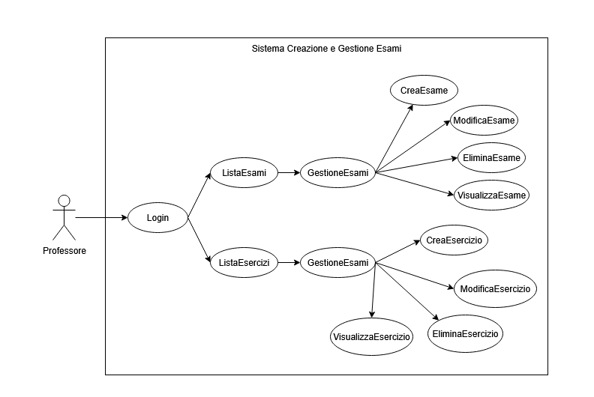
Diagramma dei caso d’uso
Ponte tra i requisiti e cosa deve fare il software
Un attore (entità esterna) interagisce con un soggetto, ad esempio una parte del sistema

Slide 8
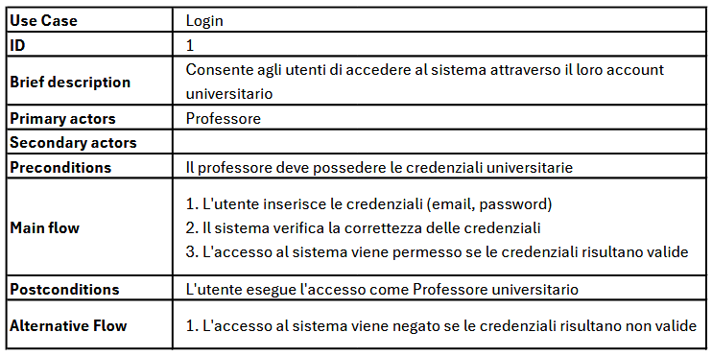
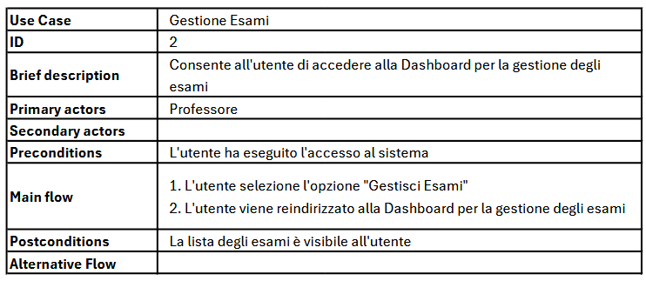
Casi d’Uso

Slide 9
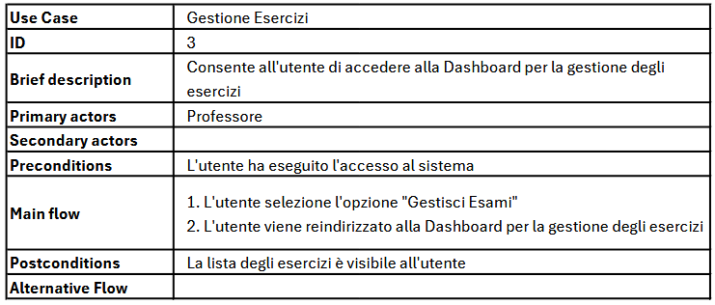
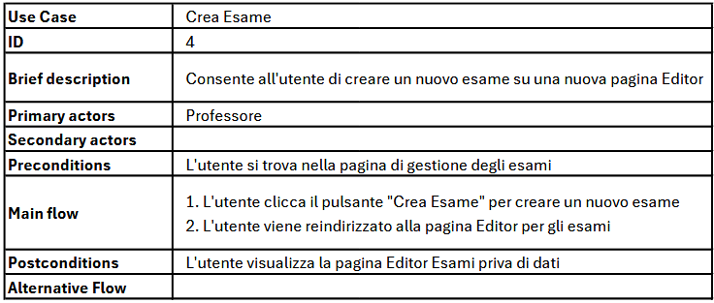
Casi d’Uso

Slide 10
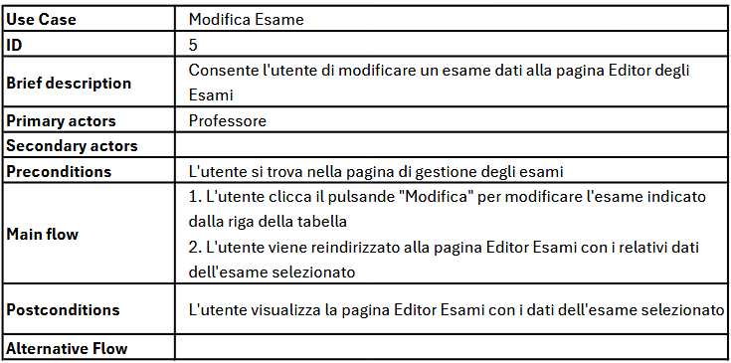
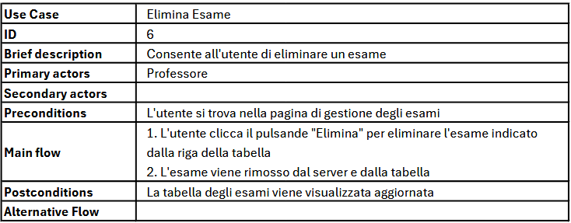
Casi d’Uso

Slide 11
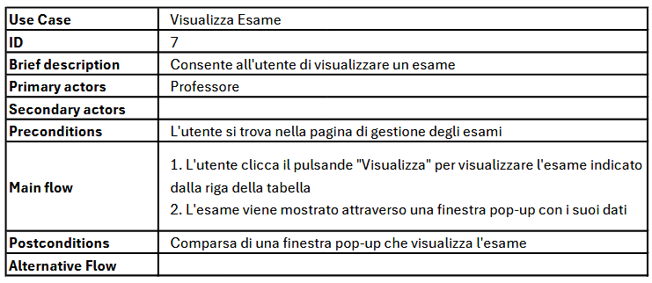
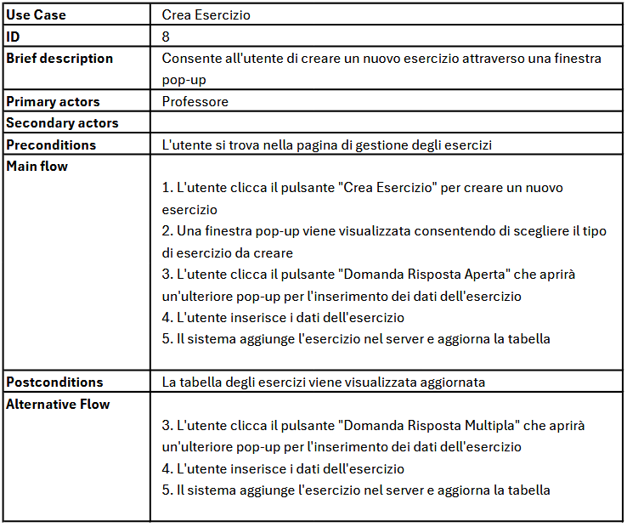
Casi d’Uso

Slide 12
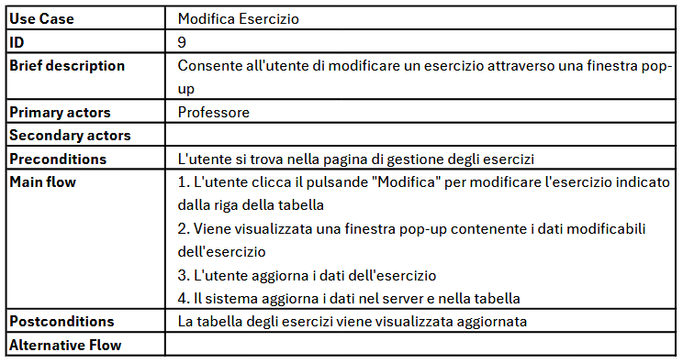
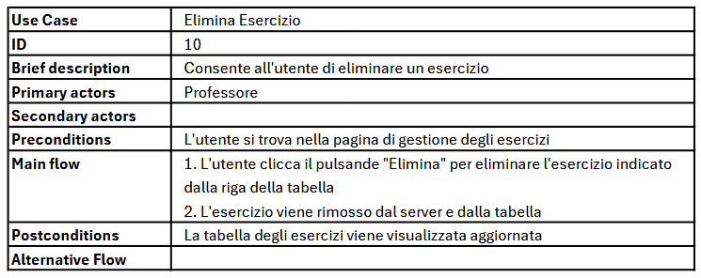
Casi d’Uso

Slide 13
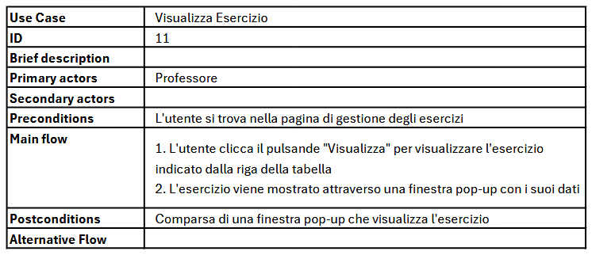
Casi d’Uso

Slide 14
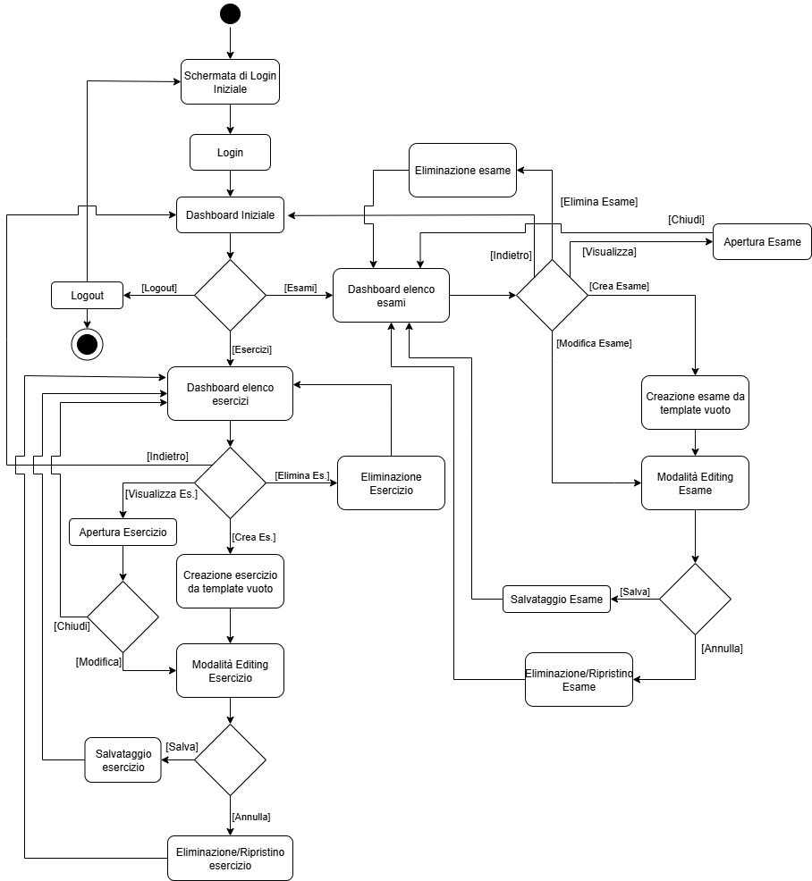
Diagramma di attività
Descrivere il flusso di controllo e di informazioni dei processi.
Possono essere usati per descrivere algoritmi o implementazioni di operazioni
Possono descrivere attività svolte da entità differenti, raggruppandole graficamente in gruppi (Swimlane)

Slide 15
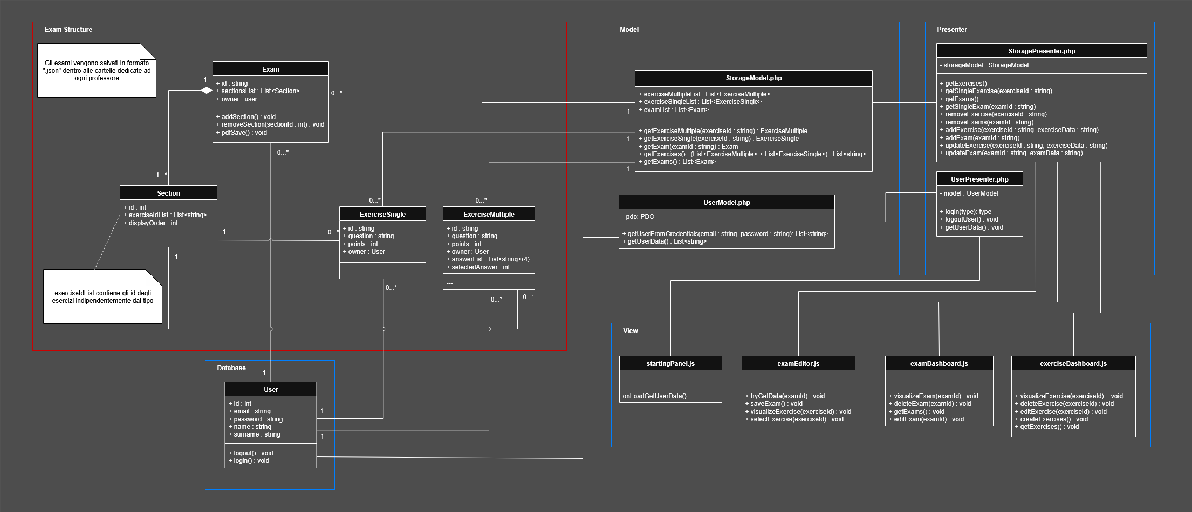
Diagramma delle classi
Rappresenta la struttura del sistema
Classi, i loro attributi (dati), le loro operazioni (funzioni), le relazioni tra loro(come associazione, ereditarietà, ecc.)

Slide 16
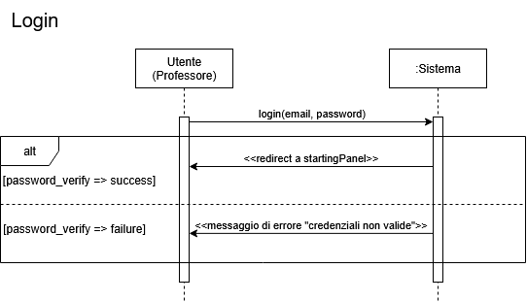
Diagramma di sequenza
Descrive il comportamento dinamico del sistema
Flussi di messaggi scambiati e la loro successione temporale.

Slide 17
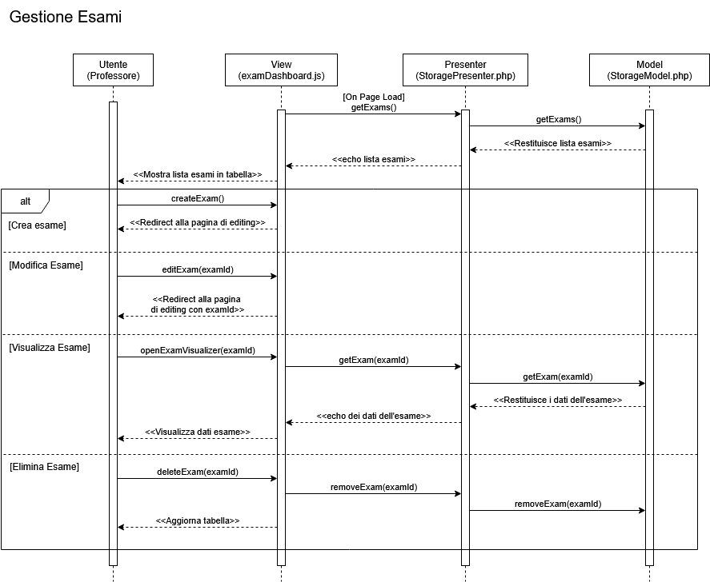
Diagramma di sequenza

Slide 18
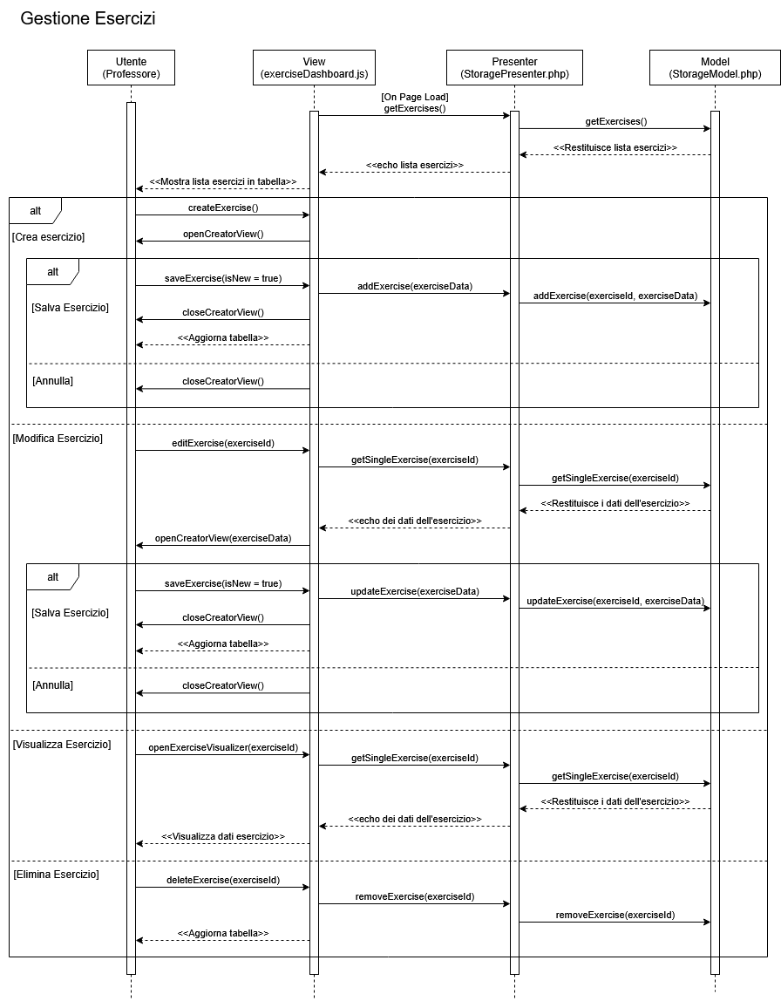
Diagramma di sequenza

Slide 19
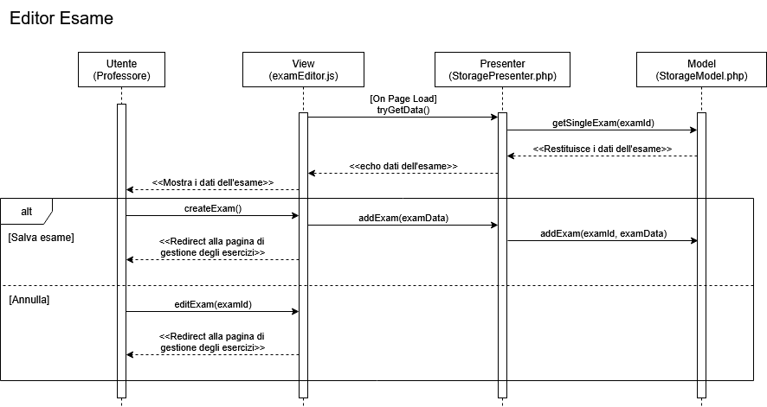
Diagramma di sequenza

Slide 20
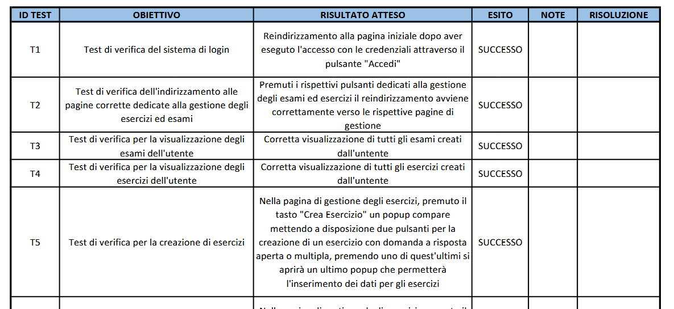
Test Case del progetto

Slide 21
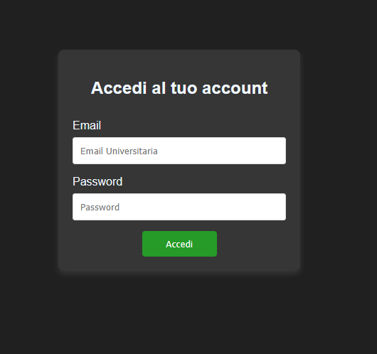
Il progetto: breve introduzione alle pagine
Sistema di login
Credenziali del professore
Assenza di registrazione
si prevede l’uso di un database con credenziali universitarie pre-create

Slide 22
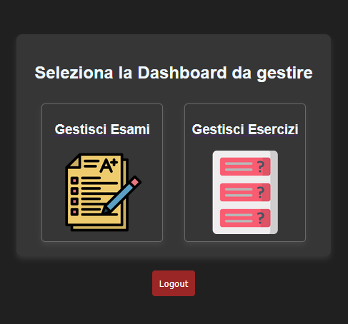
Il progetto: breve introduzione alle pagine
Pannello selezione
Accesso alla gestione di Esami ed Esercizi

Slide 23
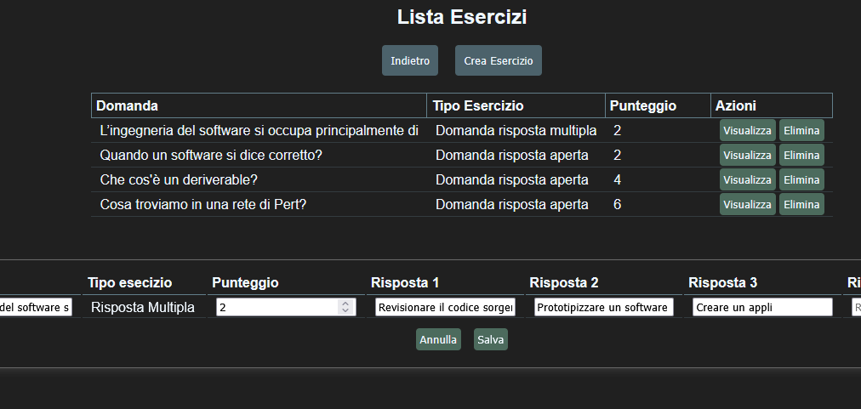
Il progetto
Sistema di gestione degli esercizi
Creazione
Visualizzazione
Eliminazione
Modifica

Slide 24
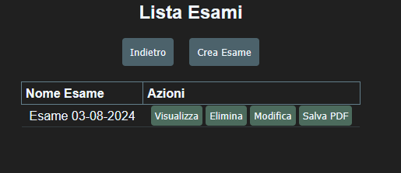
Il progetto
Sistema di gestione degli esami
Creazione
Visualizzazione
Modifica
Salvataggio in PDF

Slide 25
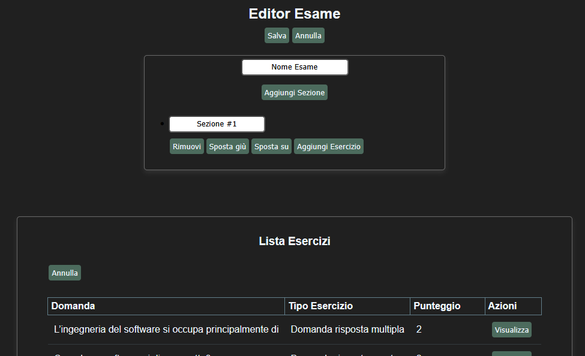
Il progetto
Sistema Editor di esami
Creazione/Modifica degli esami
Creazione di sezioni
Selezione degli esercizi
Riordino esercizi e sezioni

Slide 26
Progetto: Creazione di testi d’esame
Fine

